Slide 1
Course Protocols
Ali Mirghasemi

Slide 2
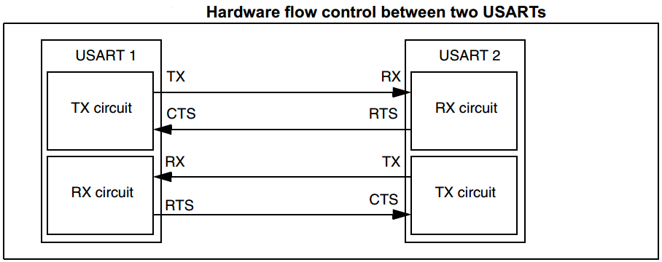
USART (Universal Sync & Async Rx & Tx)
کاربرد ها
تبادل داده با رایانه
تبادل داده با ماژول های سریال مانند GSM و GPS
Serial
Full-Duplex
Async & Sync
Byte
Voltage: TTL

Slide 3
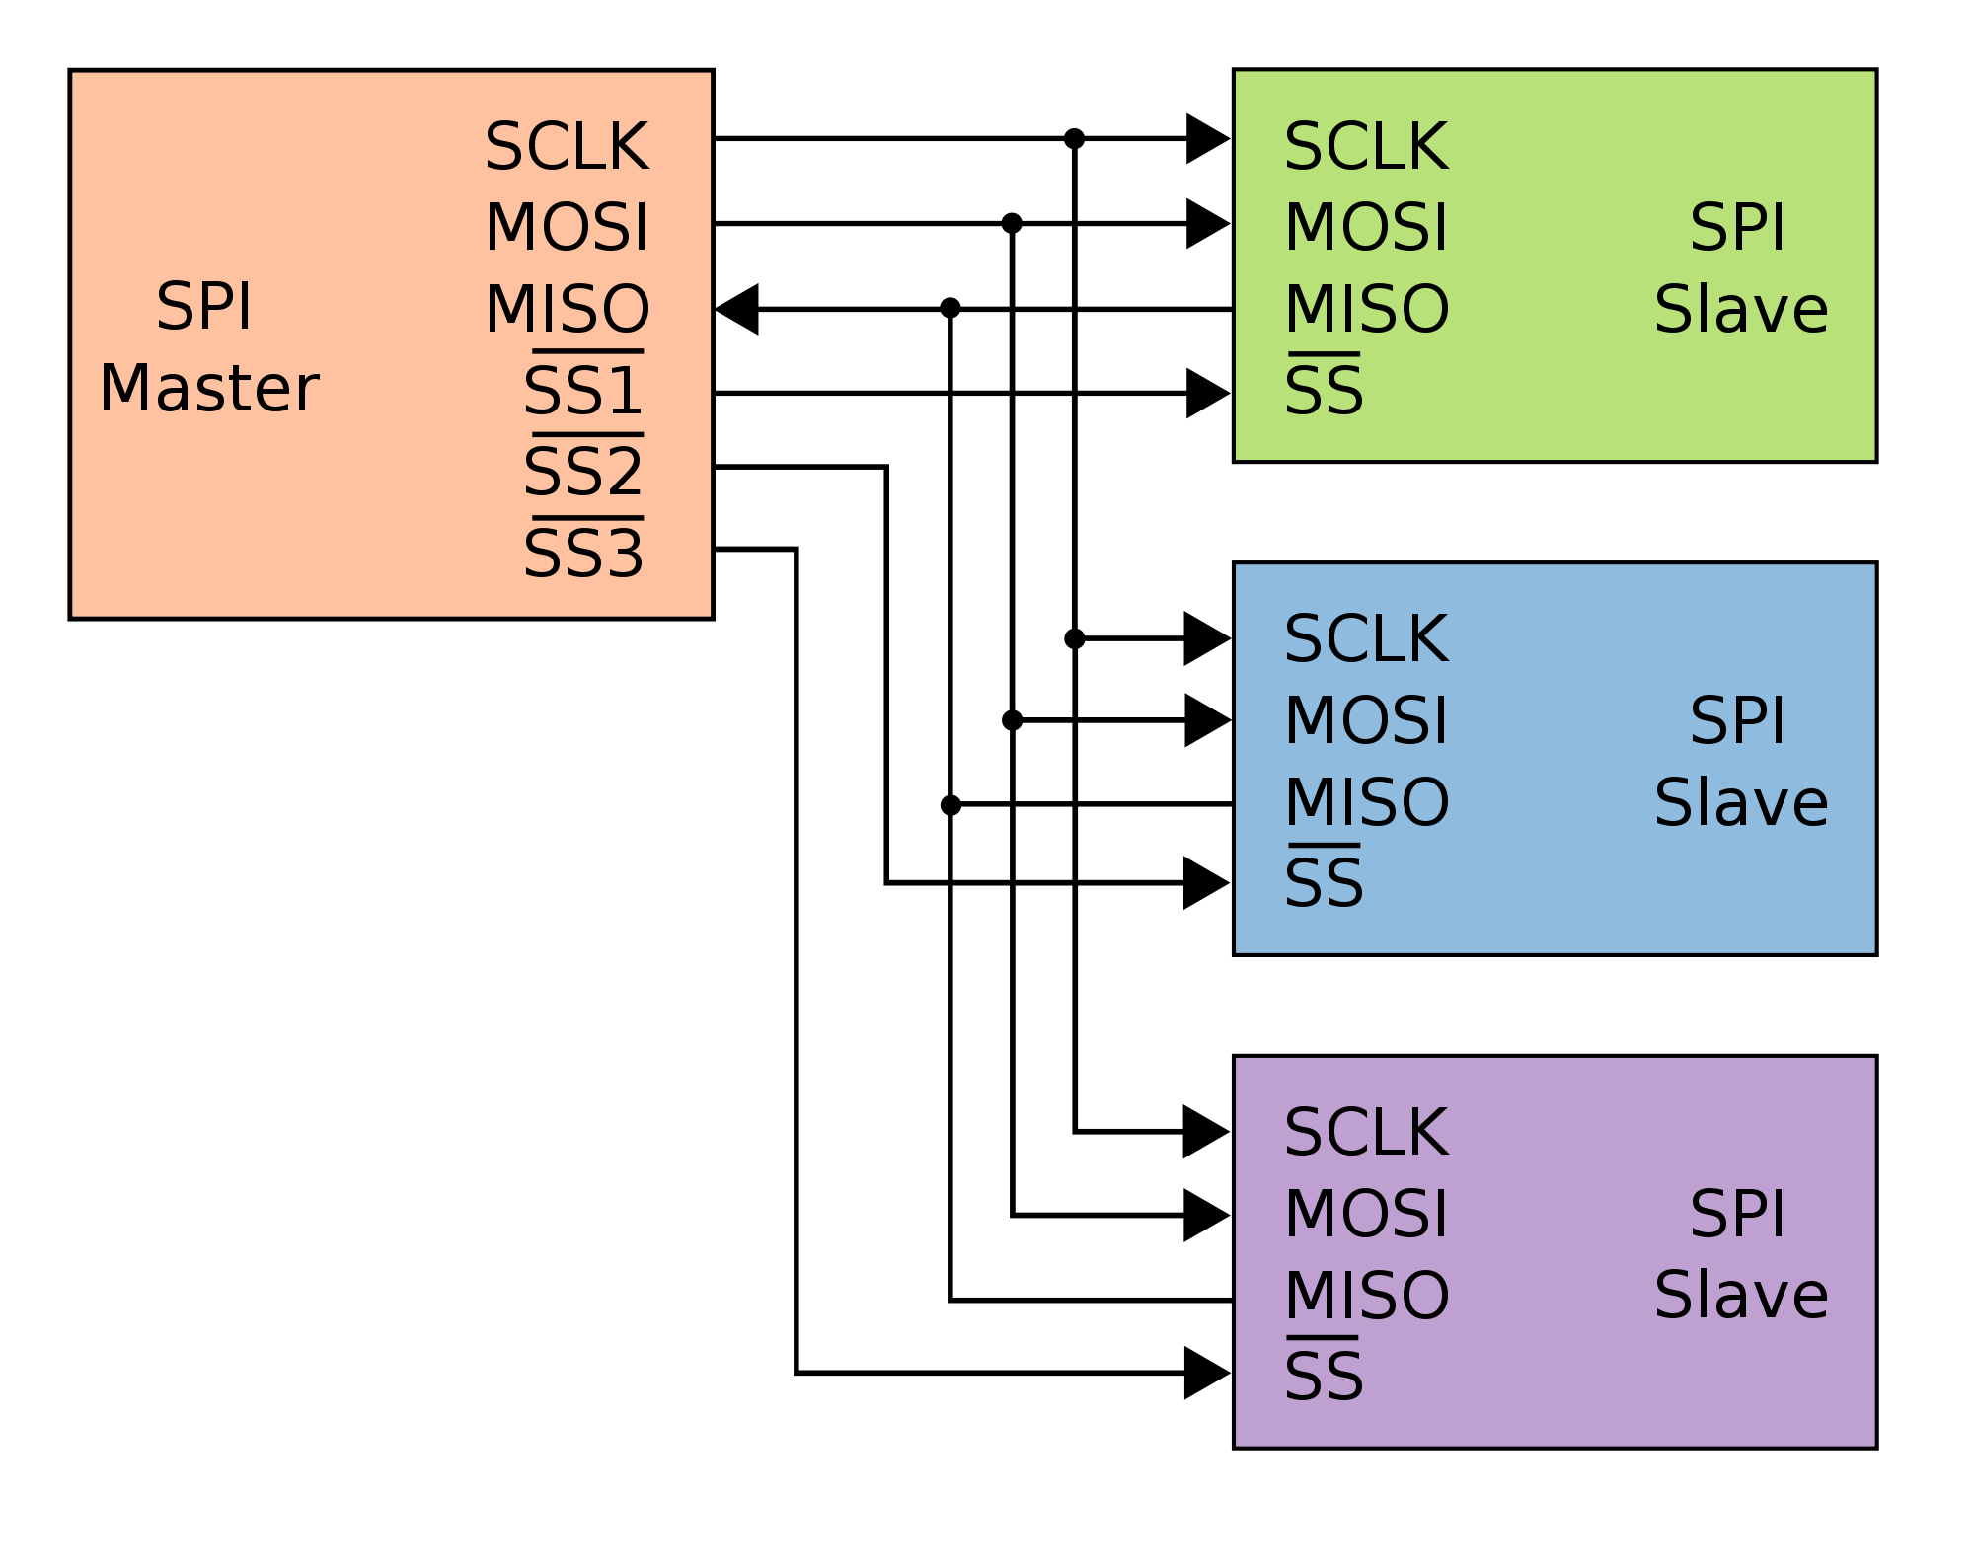
SPI (Serial Peripheral Interface)
Serial
Full-Duplex
Sync
Byte
Voltage: TTL
کاربرد ها
تبادل داده با کارت های حافظه مانند SD Card
تبادل داده با ماژول های SPI مانند RC-522 (RFID)

Slide 4
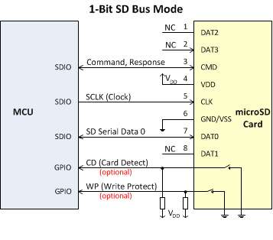
SDIO (SD Input/Output)
کاربرد ها
تبادل داده با کارت های حافظه مانند SD Card
Serial & Parallel
Half-Duplex
Sync
Byte
Voltage: TTL

Slide 5
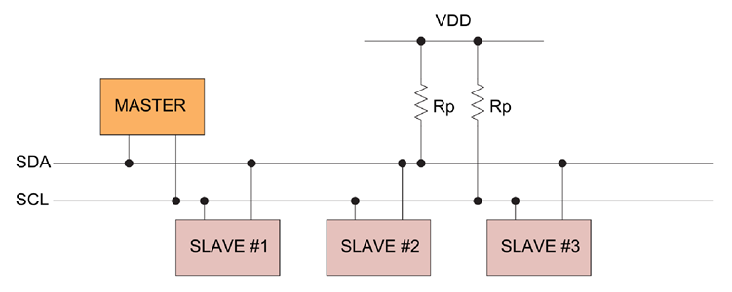
I2C (Inter-Integrated Circuit)
Serial
Half-Duplex
Sync
Byte
Voltage: TTL
کاربرد ها
ارتباط با IC های زیر
24C064 (EEPROM)
DS1307 (RTC)
DS3231 (RTC)
LM75 (Temperature)
DHT11 (Temperature & Humidity)

Slide 6
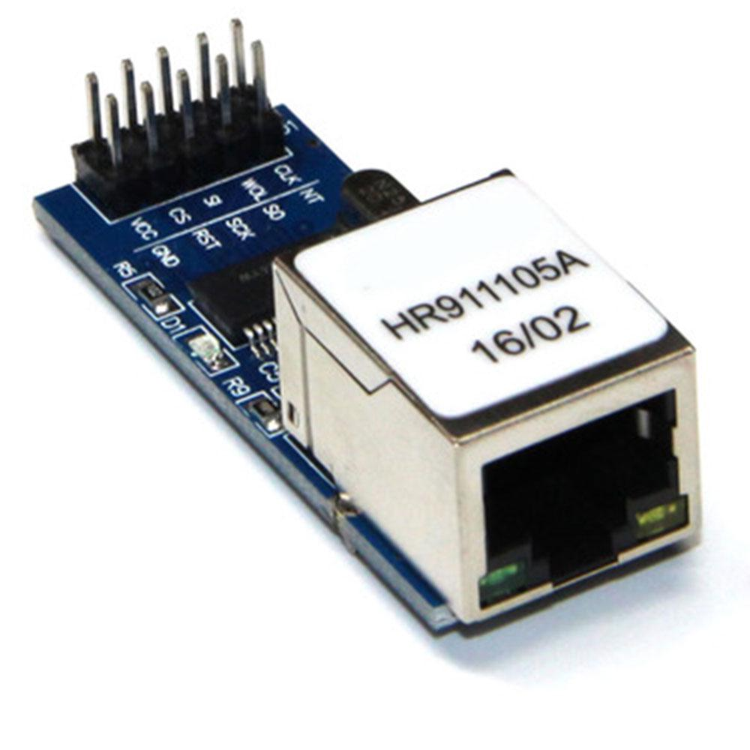
Ethernet
Serial & Parallel
Full-Duplex & Half-Duplex
Sync
Packet
Voltage: ± 2.5 V
کاربرد ها
ارتباط TCP/IP
ارتباط HTTP
ارتباط UDP
اتصال به اینترنت
اتصال به سرور
...

Slide 7
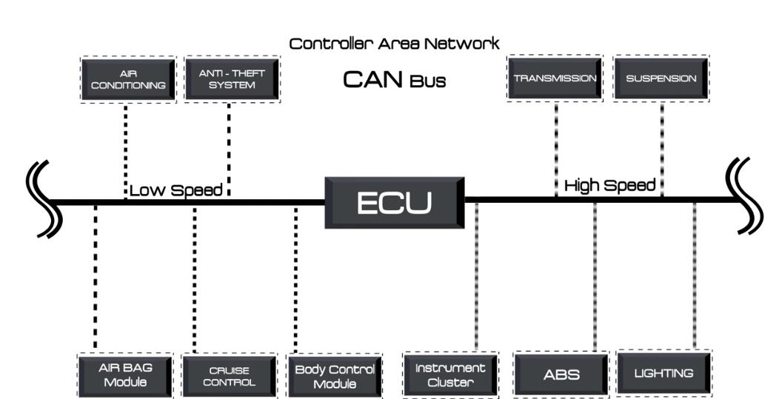
CAN (Controller Area Network)
Serial
Half-Duplex
Async
Packet
کاربرد ها
خودرو ها
دوربین های ورزشی
آسانسور
درب های هوشمند
محیط ها پر نویز
...

Slide 8
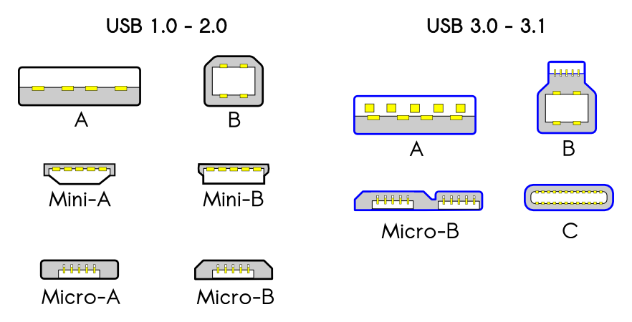
USB (Universal Serial Bus)
Serial
Half-Duplex & Full-Duplex
Async
Packet
کاربرد ها
ایجاد COM مجازی
اتصال حافظه فلش به برد
اتصال کیبورد و موس
اتصال دوربین
...

